Slide 1
计算机操作系统

Slide 2
第八章 网络操作系统
8.1 计算机网络概述
8.2 网络体系结构
8.3 Internet与Intranet
8.4 客户/服务器模式
8.5 网络操作系统的功能
8.6 网络操作系统提供的服务

Slide 3
8.1 计算机网络概述
8.1.1 计算机网络的拓扑结构
1．星形和树形网络拓扑结构
1) 星形网络拓扑结构
这是指每一个中心结点通过点—点方式与若干个远程结点相连，使网络的拓扑结构呈现放射状的星形，所有各个远程结点之间因无连接而不能直接通信。

Slide 4
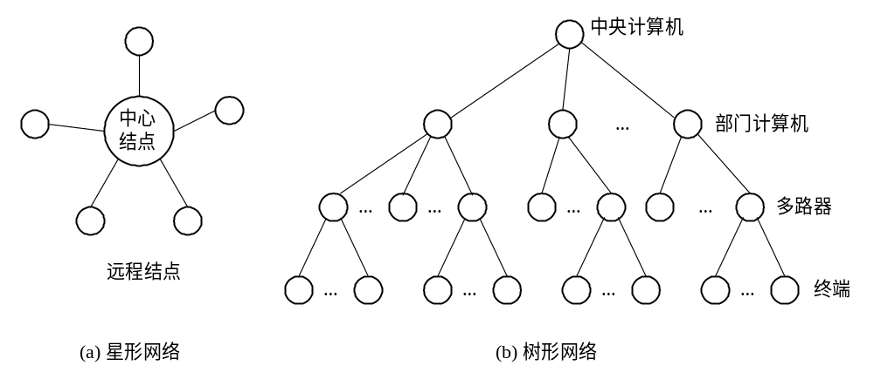
8.1.1 计算机网络的拓扑结构
星形和树形网络拓扑结构

Slide 5
8.1.1 计算机网络的拓扑结构
2) 树形网络拓扑结构
鉴于单级星形网络的诸多不利条件，使之不适用于构建大型网络，于是产生了多级星形网络拓扑结构。如果将多级星形重新按层次方式排列，则形成了树形网络。树形网络(拓扑结构)是对星形网络的一种改进。由于在中间层各结点上的处理机都具有控制和处理能力，因而使整个系统具有一定的分布控制和处理能力，即使中央处理机瘫痪，其它结点处理机仍可维持网络的局部运行。

Slide 6
8.1.1 计算机网络的拓扑结构
2、公用总线形和环形网络拓扑结构
1) 公用总线形网络拓扑结构
这是将若干个网络工作站(结点)分别通过一个连接器，连接到一条高速公用总线上所形成的网络拓扑结构。通常在总线形网络上都连接有几个至几十个网络结点和一两个用于提供服务的网络服务器。总线形网络拓扑结构的最大特点，是由多个结点共享一条传输总线，使网络的物理结构简单、信道利用率高，而且是广播通信方式，由总线上任一结点所发出的信息，能被总线上的所有其它结点接收。但由于公用总线的长度受到一定限制，因而使总线网的地理覆盖范围一般局限于某个单位或部门。

Slide 7
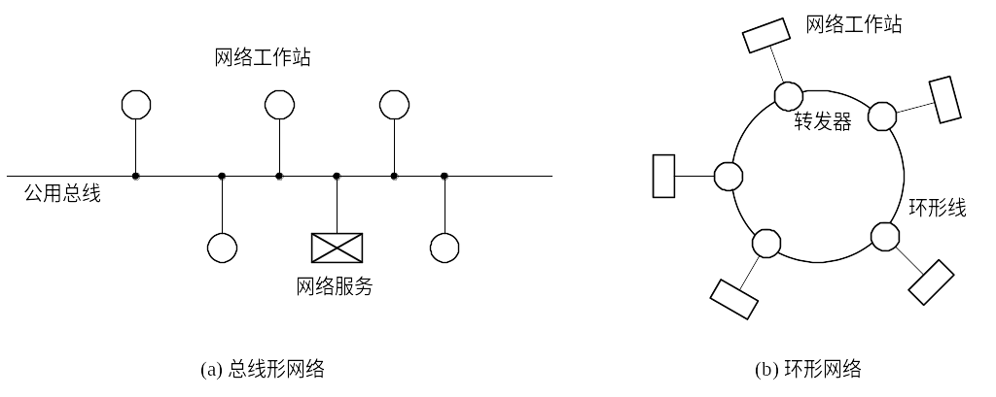
8.1.1 计算机网络的拓扑结构
总线形和环形网络拓扑结构

Slide 8
8.1.1 计算机网络的拓扑结构
2) 环形网络拓扑结构
这是通过点—点的连接方式，将所有的转发器连接成一个环形，其中的每个转发器可用于连接一个网络工作站，站上的信息通过转发器传送到环路上，信息在环路上只作单方向流动。环形网络拓扑结构的最大特点，仍然是由多个结点共享一条传输总线，使网络的物理结构简单，信道利用率高，而且是广播通信方式。但基本的环形网络的可靠性差，当环上任一转发器发生故障时，都会导致整个网络瘫痪。公用总线形网络拓扑结构和环形网络拓扑结构主要用于局域网络。

Slide 9
8.1.1 计算机网络的拓扑结构
3．网状形网络拓扑结构
在广域网中最广泛采用的是网状形网络拓扑结构。它是通过点—点的连接方式，将分布在不同地点的、用于实现数据通信的分组交换设备PSE(Packet Switch Equipment)连接在一起，形成一个不规则的网状形网络。该网络专门用于实现数据通信，因而称为通信子网。

Slide 10
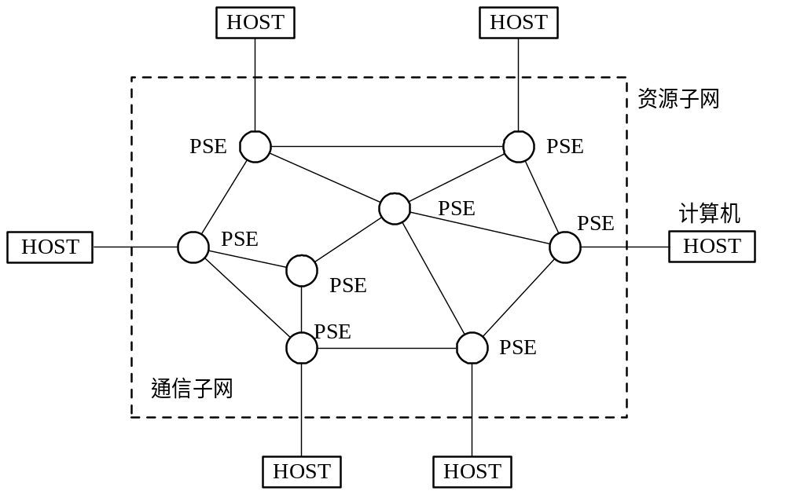
8.1.1 计算机网络的拓扑结构
网状形网络拓扑结构

Slide 11
8.1.2 计算机广域网络
1、公用交换电话网
1) 交换方式的引入
在点—点式的网络中，如果一个结点要与另一个结点进行通信，则必须在该两结点之间建立一条通信线路。随着结点数目的增多，其互连线的数目将呈平方关系增多。显然，这种互连方法是不实际的。为了解决在众多结点之间的通信问题而引入了“交换技术”。所谓“交换”(Switching)，是指在两个或多个结点之间建立暂时通信线路(或链路)的操作。建立链路的操作是由交换中心完成的。两个结点在通信之前，须先建立链接，然后源结点把信息通过该链路发送给交换中心，再由交换中心把信息转发到目标结点，通信结束后便拆除该链接。

Slide 12
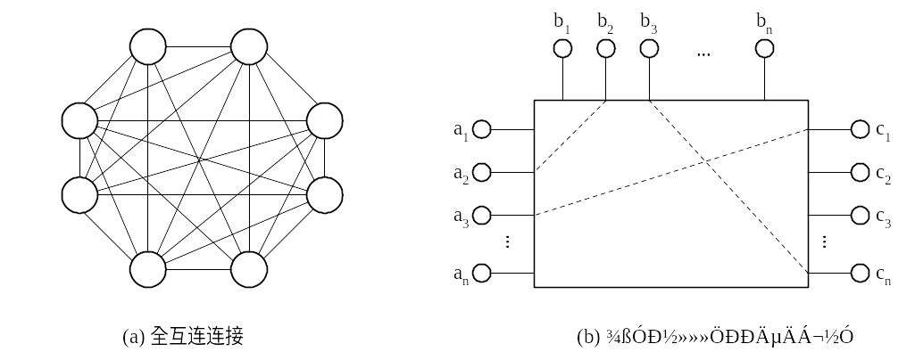
8.1.2 计算机广域网络
全互连和具有交换中心的连接

Slide 13
8.1.2 计算机广域网络
2) 线路交换方式
线路交互方式广泛用于电话系统中，它通过直接接通或断开某些线路来形成所要求的连接，使用户之间能直接通信；通信完后便拆除该连接，以便将线路让给其他用户对进行通信。线路交换方式主要适用于传输模拟信号。

Slide 14
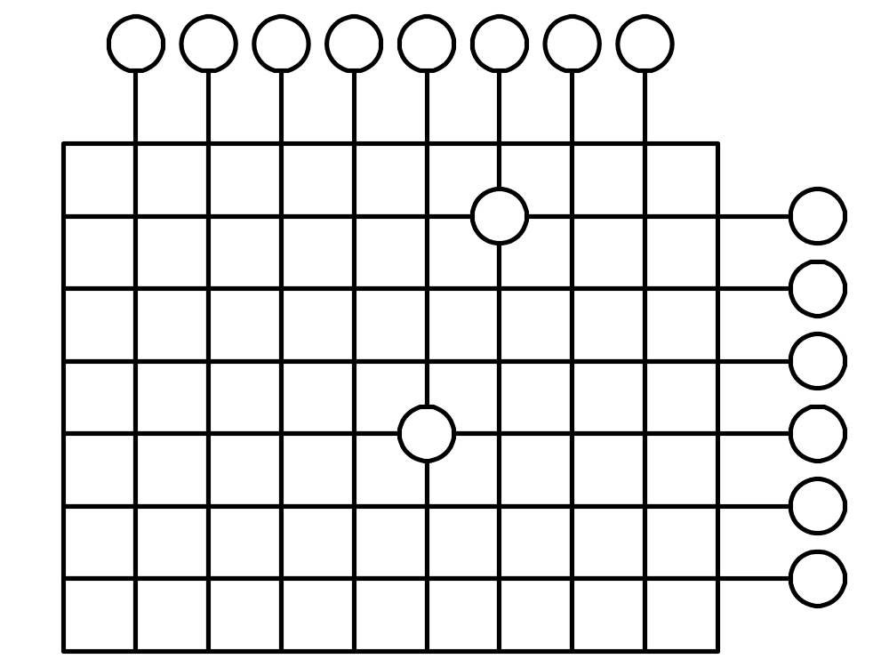
8.1.2 计算机广域网络
线路交换方式示意图

Slide 15
8.1.2 计算机广域网络
3) 线路交换网
若将数字设备连接到网上时，必须通过调制解调器。在源主机处，由调制器将数字信号转换成模拟信号；而在目标主机处，则由解调器完成模拟信号到数字信号的反变换。利用电话网来传输数据的传输速率较低，一般为2400 b/s~64 kb/s。

Slide 16
8.1.2 计算机广域网络
2、分组交换网
1) 报文交换方式
报文交换方式是最早用于电报系统中的数字式交换方式。它是基于“存储—转发”方式进行报文交换的，即数字式报文交换中心先将各用户发来的电报接收下来，存储在报文缓冲区中，经过适当的处理(如判别目标地址、报文优先级等)后，为该报文选择一条转发路由，并将它送至该路由的输出队列中排队，再依次将该队列中各报文转发出去。报文交换方式适用于传输数字信号，相应地，数字设备可直接入网。

Slide 17
8.1.2 计算机广域网络
2) 分组交换方式
分组交换方式是对报文交换方式的一种改进，它同样是基于“存储—转发”方式来传输信息的。为了提高传输效率而将不定长的报文分解成定长的(报文)分组(packet)，然后以分组为单位进行传输。这种方式的好处是： 简化了对缓冲区的管理，加速了对信息的传输，减少了传输出错率以及重发信息量。

Slide 18
8.1.2 计算机广域网络
3) 分组交换网
分组交换网是以分组作为传输的基本单位。一个分组由分组头和正文两部分组成。正文是用户要传送的信息，而分组头则是用于控制该分组在网络中传输所必需的(控制)信息。当源主机要发送一份报文时，须首先将报文分解成若干个定长的信息正文段，并为每个正文段配上分组头，形成若干个分组，然后再逐个地发送分组。网络中的中继结点即分组交换设备PSE先将各分组接收下来，存储在定长的多个分组缓冲区中，再对所接收的信息进行差错检测，若无错，再为每个分组选择一条适当的传输路由，并将分组转发出去。应当指出，分组的格式及分组在网络中的传输都应遵循X.25协议，因而也常把分组交换网称为X.25网。

Slide 19
8.1.2 计算机广域网络
3、帧中继网
长期以来，人们一直认为分组交换是实现数据通信的最好方式。但到20世纪80年代中、后期，一方面由于网上信息流量急剧增加，使分组交换网64 kb/s的传输速率已远远不能满足需求；另一方面，由于在WAN中已可利用光缆作为传输信道，大大降低了信息传输的误码率，因而可采用较简单的差错检测机制来提高信息的传输速率，于是，在1992年帧中继网便应运而生。目前已形成了几种帧中继网。最常用的是帧交换方式和信元交换方式两种。

Slide 20
8.1.2 计算机广域网络
4、异步传输模式(ATM)
1989年，CCITT在研究和综合了多种快速交换机的基础上，提出了一种新的传输模式，即异步传输模式ATM(Asynchronous Transfer Mode)，并为ATM规定了三方面的目标：① 建造高速广域数字网络，所传输的可以是任何形式的数字信号；② 不仅在广域网中采用ATM，还可在LAN和企业网中使用ATM，这样便可实现WAN和LAN之间的无缝连接；③ ATM网必须能提供各种业务服务，并能满足用户对服务的合理要求。

Slide 21
8.1.3 计算机局域网络
1、基本型局域网
(1) 以太网(Ethernet)。以太网一直是国内外最流行的一种局域网，它采用的是公用总线型网络拓扑结构，传输速率为10 Mb/s。其所用的传输介质，在早期主要是同轴电缆，网络的最大覆盖范围为2.5 km，到20世纪90年代则主要是使用双绞线。这种以太网也称为10 BASE-T。为了控制公用总线信道的使用，在以太网中采用了带有冲突检测的载波侦听多重访问控制规程，亦即CSMA/CD规程，其最主要的特点是简单。

Slide 22
8.1.3 计算机局域网络
(2) 令牌环(Token-Ring)网。令牌环局域网也是当前较流行的一种局域网。它采用的是环形网络拓扑结构，传输速率为16 Mb/s。其传输介质可以是屏蔽双绞线，也可以是非屏蔽双绞线。网络的覆盖范围比以太网大。此外，还引入了优先机制来保证重要和紧急信息的优先传送。

Slide 23
8.1.3 计算机局域网络
2、快速局域网
无论是以太网还是令牌环网，都是网上所有的站点共享一条公用信道，因而每个站点的平均带宽(平均传输速率)为网络传输速率/网络上的站点数。随着网上站点数目的增加，其平均带宽将随之下降。可通过两种途径来扩展LAN站点的平均带宽。其一是提高LAN的传输速率； 另一途径是减少每个网段上的站点数目。快速LAN便是试图通过提高LAN的传输速率来增加每个站点的带宽的。于20世纪80年代后期，首先推出了FDDI光纤网；到20世纪90年代中期，研制出了快速以太网。

Slide 24
8.1.3 计算机局域网络
3、交换式LAN
交换局域网的引入，则是通过减少每个局域网段上的站点数目的方法，来增加站点的平均带宽。构建交换式局域网要比构建快速局域网更方便、经济。当我们将一个具有N个站点的以太网络划分为M个网段，再利用交换器将各网段互连起来后，便形成了一个交换式局域网，这时，其中每个站点的平均带宽为10(Mb/s) × M/N，是原来的M倍。例如，当M = 10时，能将平均带宽提高9倍，显然，这是一种扩展站点平均带宽的有效方法。所以，从20世纪90年代中期开始，便已广泛采用交换器将企业内部的多个局域网互连起来，形成能覆盖整个企业的企业网络。

Slide 25
8.1.3 计算机局域网络
4、千兆位以太网
在1997年中期，便已有许多公司推出了千兆位传输速率的以太网产品。1998年6月，千兆位以太网(Gigabit Ethernet)标准——IEEE 802.3z终于获得通过，从而为千兆位以太网的迅速发展铺平了道路，人们把它称为第三代以太网。如今第一、二、三代以太网都处在并行使用的阶段，但分别用于企事业网的不同层次中，通常是将10BASE-T用于构建底层的工作组LAN，100BASE用于构建部门级LAN，而千兆位以太网则作为企业的主干网。

Slide 26
8.1.3 计算机局域网络
5、10 Gb/s以太网
在本世纪初，便已有公司推出了10 Gb/s传输速率的试验性以太网产品，人们把它称为第四代以太网，10 Gb/s以太网仍采用CSMA/CD规程，其帧格式与前面三种以太网相同，帧的最小长度和最大长度也遵循802.3标准。在物理层标准中，规定传输介质只利用光纤系统，另外也规定了10 Gb/s以太网只能工作在全双工方式，因而不存在争用总线问题。可利用它来组建企业网络，此时一个10 Gb/s以太网交换集线器可支持10个千兆位以太网端口，也可将它们用于广域网中。

Slide 27
8.1.4 网络互连
1、网桥
网桥是用于连接同构LAN的网络互连设备。一般来说，同构LAN是指从应用层到逻辑链路控制子层这几个层次中，相对应的层次采用相同的协议，而对于数据链路层中的MAC子层和物理层中的对应层次，则可遵循不同的协议。因此，可以把所有用于连接符合IEEE802标准网络的互连设备(如CSMA/CD总线网、令牌环网或令牌传送总线网)，称为网桥。

Slide 28
8.1.4 网络互连
2、路由器
当要互连的LAN数目较多时，或者是实现异构型LAN的互连或实现LAN与WAN的互连时，网桥便难于胜任。此时应采用路由器。因为路由器是在网络层上实现的互连，它能识别不同的网络层协议，如IP、IPX协议等，因而具有更强的互连能力。路由器的功能涉及到物理层、数据链路层和网络层。

Slide 29
8.1.4 网络互连
3、网关
网关用于互连异构型网络。所谓互连异构型网络，一般是指不同类型的网络，更确切地说，是指在两个网络中，至少是从网络层到物理层其协议都不相同的网络，甚至可以是从应用层到物理层所有对应各层的协议均不相同的网络。因此，一般说来，在网关中至少要进行网络层、数据链路层及物理层的协议转换。显然，网关的实现是比较困难的。目前对异构型网络的互连，通常是在网络层或传输层上实现的。

Slide 30
第八章 网络操作系统
8.1 计算机网络概述
8.2 网络体系结构
8.3 Internet与Intranet
8.4 客户/服务器模式
8.5 网络操作系统的功能
8.6 网络操作系统提供的服务

Slide 31
8.2 网络体系结构
8.2.1 网络体系结构的基本概念
1．何谓网络体系结构
如同处理操作系统结构问题一样，即将操作系统分为多个层次，在每个层次中设置若干个功能的方法，来处理网络协议。上层功能的实现依赖于下层提供的功能；在每个层次设置一个或多个协议，分别用于实现不同的功能。

Slide 32
8.2.1 网络体系结构的基本概念
所谓网络体系结构，就是计算机网络的层次及其协议的集合。具体地说，网络体系结构是关于计算机网络应设置哪几层，每个层次又应提供哪些协议的精确定义。至于这些功能应如何实现，则不属于网络体系结构部分。从上面的介绍可以看到，网络体系结构是从层次结构及功能上来描述计算机网络结构，并不涉及每一层硬件和软件的组成，更不涉及这些硬件和软件本身的实现问题。对于同样的网络体系结构，可采用不同方法设计出完全不同的硬件和软件，为相应的层次提供完全相同的功能和接口。

Slide 33
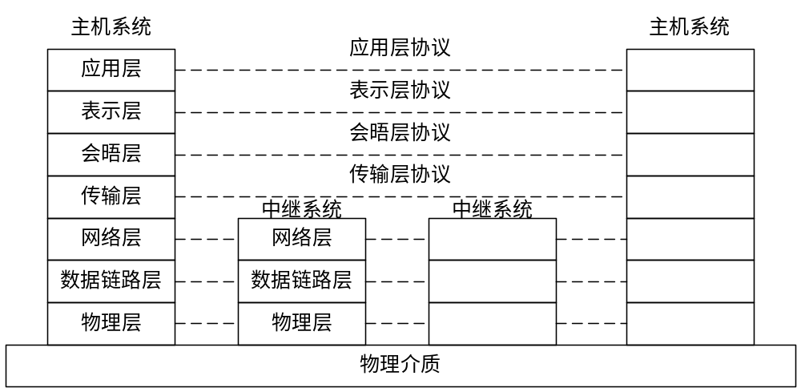
8.2.1 网络体系结构的基本概念
2、开放系统互连参考模型OSI/RM

Slide 34
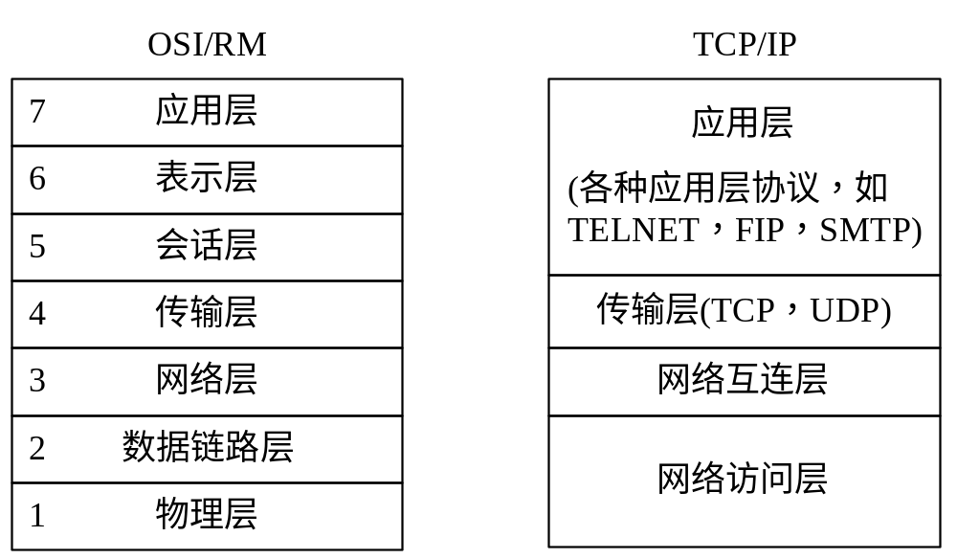
8.2.4 TCP/IP 网络体系结构
TCP/IP模型与OSI/RM的比较

Slide 35
第八章 网络操作系统
8.1 计算机网络概述
8.2 网络体系结构
8.3 Internet与Intranet（略）
8.4 客户/服务器模式
8.5 网络操作系统的功能
8.6 网络操作系统提供的服务

Slide 36
第八章 网络操作系统
8.1 计算机网络概述
8.2 网络体系结构
8.3 Internet与Intranet
8.4 客户/服务器模式
8.5 网络操作系统的功能
8.6 网络操作系统提供的服务

Slide 37
8.4 客户/服务器模式
8.4.1 两层结构客户/服务器模式的局限性
在前面所介绍的客户/服务器模式中，只有客户机和服务器两级，客户机直接与服务器进行交互。我们把这种客户/服务器模式称为两层结构的客户/服务器模式。早期以简单的局域网作为信息处理平台时，广泛采用两层客户/服务器模式。此时由于信息系统规模较小，所配置的又是单个LAN或少数几个同构型网络，因而采用两层的客户/服务器模式比较合适。但随着网络规模的扩大，在多个异构型LAN互连时，由于不同LAN可能采用了不同的网络工作站和协议及不同的数据库等，此时若仍用两层客户/服务器模式，就会暴露出许多不适应之处。

Slide 38
8.4.1 两层结构客户/服务器模式的局限性
两层客户/服务器模式的主要问题在于：它不能适应应用不断增多的情况。在两层客户/服务器模式下，为实现客户与服务器之间的交互，应该在客户机与服务器中都装上特定的传输协议软件(如SPX/IPX)，以实现客户机与服务器之间信息的互通性；另外，还需要在客户机与服务器上安装特定的高层(表示层和应用层)网络软件(如NCP)，以实现客户机与服务器之间信息的互用性，即客户机能访问服务器上的文件系统，以实现信息共享。如果需要将客户机连接到另一台数据库服务器(主机)上，而该服务器又使用了其他的传输协议(如TCP/IP)和数据库系统软件(如SYBASE)，则此时须在客户机上增配能用于PC机上的TCP/IP软件，方能与服务器进行通信。再配置SYBASE Client软件，才能访问服务器上的数据库。如果又要将这台客户机连接到IBM主机上时，还须在客户机中再增配相应的软件。可见，随着应用的扩大，在客户机上所配置的软件就愈来愈多，这就使客户机变得愈来愈“胖”，形成所谓的“胖客户机”。

Slide 39
8.4.1 两层结构客户/服务器模式的局限性
服务器通常都与许多客户机相连。如果对服务器中的某种软件做了修改或升级，就可能导致客户机上的软件必须重新装配，或者还须随之升级，否则将无法获得服务器软件修改或升级带来的好处，甚至有时还要求硬件也随之升级。可见，在采用两层客户/服务器模式时，为能适应应用不断变化和发展的需要，就必须付出高昂代价。因此，这种客户/服务器模式通常只适用于较小规模的信息系统和网络中。

Slide 40
8.4.2 三层结构的客户/服务器模式
1、三层结构的客户/服务器模式的引入
稍加分析便可得知，形成上述两层客户/服务器模式局限性的原因在于：客户机是直接与服务器交互的，服务器的变化也就会直接影响到客户机。由此可以得出解决这个问题的基本方法是： 设法使客户机与提供数据等服务的服务器无关。为此，可在客户机与服务器之间，增设一中间实体，用该实体把客户机与服务器隔开。通常把这个中间实体称为应用服务器或中间层服务器，把提供数据服务的服务器称为数据服务器或后端服务器，这样就形成了如图 8-14所示的三层结构的客户/服务器模式。

Slide 41
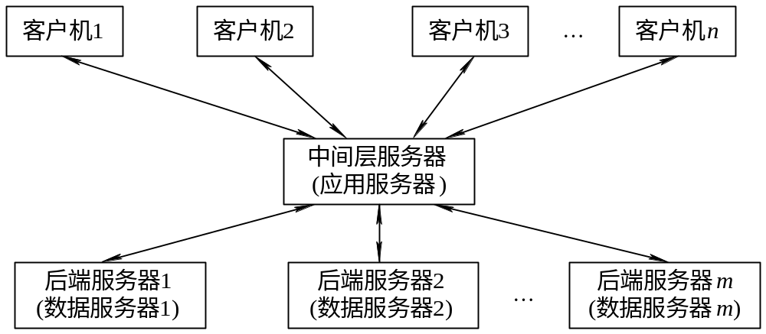
8.4.2 三层结构的客户/服务器模式
三层C/S模式

Slide 42
8.4.2 三层结构的客户/服务器模式
在三层C/S模式中，由于增加了应用服务器，且该应用服务器又可连接到多个不同类型的数据(库)服务器上，也具有访问它们的软件和接口，因而客户机便可通过应用服务器去访问多个数据(库)服务器，但这时客户机并无必要为访问这些数据(库)服务器而增加任何软件和接口；或者说，可以把两层客户/服务器模式客户机中的大部分应用软件和接口移到应用服务器上，从而简化客户机，使之由“胖客户机”变为“瘦客户机”。
采用三层结构的客户/服务器模式时，客户机与应用服务器之间的交互遵循客户/服务器模式，应用服务器与数据服务器之间的交互也遵循客户/服务器模式。此时应用服务器作为客户机，由它向数据服务器发出请求消息。

Slide 43
8.4.2 三层结构的客户/服务器模式
2、应用服务器的组成和功能
应用服务器大体由三部分组成，如图8-15所示。其左边部分是它与客户机交互的接口，用于接收从客户机发来的请求消息和向客户机发送响应消息。右边部分是它与数据(库)服务器交互的接口，中间部分是事务逻辑。事物逻辑的主要功能有两个：功能一是将用户的请求包转换为对数据(库)服务器访问的请求包，功能二是将数据(库)服务器返回的响应包转换为对客户机的响应包。

Slide 44
8.4.2 三层结构的客户/服务器模式
对于功能一，又可分为如下三步：
(1) 对请求消息进行分析。根据客户发来请求消息的内容和格式，从中得知该消息应发往的目标服务器、请求服务的内容、所采用的网络协议等。
(2) 进行网络协议的转换。通常由客户机到应用服务器这一段网络中所采用的各层网络协议(从第1层到最高层)，可能不同于应用服务器到数据服务器这一段网络中所采用的各层网络协议，因此在应用服务器中可能需要执行多层协议转换，即根据应用服务器与数据服务器之间网络所采用的网络协议，对请求消息所用的网络协议进行转换。

Slide 45
8.4.2 三层结构的客户/服务器模式
(3) 组装发往数据服务器的请求消息。利用目标服务器地址、请求服务内容等信息，按协议要求将请求消息组装成发往数据服务器的请求消息，并将它提交给与数据服务器交互的接口。
对于功能二，有着与功能一类似的三步，这里就不再赘述。
由上所述不难得知，应用服务器在客户机与数据服务器之间起着“桥梁”作用，或称为“网关”作用。

Slide 46
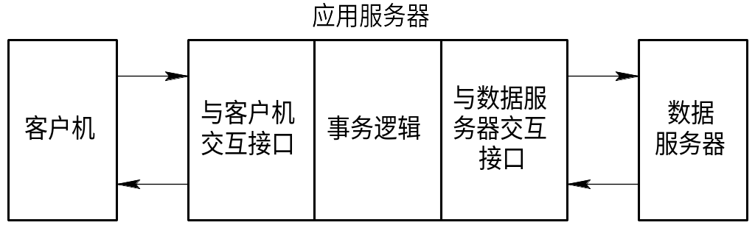
8.4.2 三层结构的客户/服务器模式
应用服务器的组成

Slide 47
8.4.3 两层客户/服务器与三层客户/服务器的比较
(1) 增加了系统的灵活性和可扩充性。在两层客户/服务器模式中，对应用的处理是由服务器和客户机协同完成的。每当增加一个新的应用时，都须在客户机上配置相应的客户软件，但由于客户机本身无论在性能上，还是其内存容量，都非常有限。因而严重地影响到信息系统的灵活性和可扩充性。而对于三层客户/服务器模式，每当在系统中增加了新的应用和数据(库)服务器时，都只须在应用服务器中增加新的相应软件，而应用服务器通常是采用高性能、大容量的机器，所以它具有更大的灵活性和可扩充性。此外，在一个大型系统中，允许配置多个应用服务器和数据库服务器。这些服务器可以是本地的，也可以是远程的，这使系统更为合理、灵活。

Slide 48
8.4.3 两层客户/服务器与三层客户/服务器的比较
(2) 简化了客户机，降低了整个系统的费用。把大部分应用软件从客户机移至应用服务器的结果，不单是简化了客户机，而且，由于在客户机中的应用软件只能是客户机独占，但在将它移至应用服务器后，只需稍加修改，便可供多个客户机共享，因而大大地节约了内存空间，降低了整个系统的费用。

Slide 49
8.4.3 两层客户/服务器与三层客户/服务器的比较
(3) 使客户机的安装、配置和维护更为方便。在两层客户/服务器模式时，如果应用的规模较大，就需在客户机中配置较多的应用软件，这会增加客户机软件安装和配置的复杂性，而且还会因数据库服务器中软件的变化而需要重新配置客户软件，或予以更新； 而在采用三层客户/服务器模式时，由于减少了客户机中的软件，而且数据库服务器中的软件若有所修改、更新或升级，都只须对应用服务器中的软件加以修改、更新或升级，这并不影响为数众多的客户机，因而使客户机的安装、配置更为方便，并可显著降低维护费用。

Slide 50
8.4.3 两层客户/服务器与三层客户/服务器的比较
但是，三层客户/服务器模式也存在以下缺点：
(1) 开发难度大，开发周期长。基于两层模式的客户/服务器，其应用开发要比三层模式时的客户/服务器容易，开发周期也短，这是因为： ① 基于两层模式的客户/服务器，其面向对象技术及与之配套的功能强大的应用开发工具较多，利用这些工具去开发应用时，不仅降低了开发难度，而且可大大缩短开发周期； 然而基于三层模式的客户/服务器的开发工具目前还较少。② 在两层客户/服务器模式时，客户机中的应用软件是独占的，而用三层C/S模式时，在应用服务器中的应用软件通常是共享的，为了提高共享效率，要求这些软件编码是可重入的，因而在开发应用软件时，须采用可重入码，这无疑增加了开发难度。

Slide 51
8.4.3 两层客户/服务器与三层客户/服务器的比较
(2) 访问效率低。对于两层客户/服务器模式，客户机直接访问数据库服务器，这种访问方式通常可获得较高的访问效率(在中、小型信息系统中)，而且还具有很强的实时性；而对于三层客户/服务器模式，由于客户机在每次访问数据库服务器时，都必须通过应用服务器，这对于大型信息系统以及在Internet/Intranet环境下是必要的，但对于中、小型信息系统，则是低效的。

Slide 52
8.4.4 浏览器/服务器(Browser/Server)模式
上面介绍的客户/服务器模式可分为两层客户/服务器模式和三层客户/服务器模式。传统的小型LAN采用两层客户/服务器模式；大型企业网中应当采用三层客户/服务器模式；而在基于Internet的Internet内部网络中，应采用哪种模式呢？
众所周知，在Internet中，客户机上的用户可以“进入”Internet进行“漫游”，去访问成百上千种类型的服务器。如果在这种情况下仍采用两层的客户/服务器模式，就意味着在客户机上必须配置访问这些服务器的接口和大量的客户访问软件，而且，Internet还以极迅速的速度发展，因此，这样做显然是不现实的。

Slide 53
8.4.4 浏览器/服务器(Browser/Server)模式
解决这一问题的最佳方法，是在Internet中再增加一个Web服务器，它相当于前面所介绍的应用服务器，此时的客户机不是直接去访问Internet中的(数据库)服务器，而是访问Web服务器，再由Web服务器代理客户机去访问某个(些)(数据库)服务器。由于此时的客户机(已配上浏览器软件)可以浏览在Internet中几乎所有的允许访问的服务器，因此，这时便把客户机称为Web浏览器，这样一来便形成了Web浏览器、Web服务器和数据库服务器三层的客户/服务器模式。通常把这种三层结构的模式称为浏览器/服务器模式。

Slide 54
8.4.4 浏览器/服务器(Browser/Server)模式
在Internet上的浏览器要访问Internet中的数据库服务器，是通过Web浏览器与Web服务器之间的交互和Web服务器与数据库服务器之间的交互实现的。浏览器与服务器之间的交互与传统的C/S之间的交互方式相似，都属于请求/响应方式，所不同的是浏览器所检索的对象通常是超文本文件，因此在浏览器与Web服务器之间所采用的是HTTP传输协议。

Slide 55
第八章 网络操作系统
8.1 计算机网络概述
8.2 网络体系结构
8.3 Internet与Intranet
8.4 客户/服务器模式
8.5 网络操作系统的功能
8.6 网络操作系统提供的服务

Slide 56
8.5 网络操作系统的功能
8.5.1 数据通信功能
1) 连接的建立与拆除
2) 报文的分解与组装
3) 传输控制：(1) 发送—等待方式。(2) 连续发送方式。
4) 流量控制
5) 差错的检测与纠正：(1) 检测差错；(2) 纠正错误：

Slide 57
8.5.2 网络资源共享功能
1、硬盘共享
在20世纪80年代初期，LAN上的网络工作站(客户机)有不少微机都未配置硬盘(把这种工作站称为无盘工作站)，或者配置了个容量不大的硬盘。那时的用户要想建立自己的文件系统，可以在服务器上申请一块硬盘空间，然后在上面建立属于自己的文件系统。因而在网络操作系统功能中最早提供的是“以虚拟软盘方式实现硬盘共享”的功能。

Slide 58
8.5.2 网络资源共享功能
1) 以虚拟软盘方式实现硬盘共享
这种方法是将服务器上的共享硬盘空间划分成若干个分区，把每个分区称作盘卷或卷，其容量根据用户要求而定，可从几兆到几百兆字节。当用户需要扩充外存或共享数据时，可首先利用建卷命令，在硬盘上建立一个卷，然后再用安装命令或链接命令把指定的已分配给自己的盘卷安装到自己工作站上的某个尚未使用的逻辑驱动器上，此即在盘和逻辑驱动器间建立了链接，这样便形成了用户工作站上的一个虚拟盘。每个虚拟软盘都有自己的文件分配表FAT和根目录等。

Slide 59
8.5.2 网络资源共享功能
以虚拟软盘方式实现硬盘共享所存在的问题是，在用虚拟软盘方式的服务器软件时，并未提供对虚拟软盘盘卷上的文件进行管理的机制，这时系统要求用户对其上的文件进行管理。每当用户对虚拟软盘上的文件进行读、写操作时，需先由工作站上的软件将用户的读、写请求分解为对特定磁盘扇区的请求，再将对该扇区的请求传送给服务器，因此虚拟软盘方式对用户是不方便的。

Slide 60
8.5.2 网络资源共享功能
2) 以文件服务方式实现硬盘共享
以文件服务方式提供的硬盘共享，是通过系统向用户(程序)提供对服务器上文件系统中的目录和文件进行有效的、可控的存取手段来实现的。由于用户对所有文件的访问，都是由服务器而非工作站来管理的，故在每个工作站上无需再配置文件分配表FAT，也不再需要由工作站进行从文件名到文件物理地址的转换，并能保证文件中数据的安全性。

Slide 61
8.5.2 网络资源共享功能
2、网络打印
1) 假脱机打印系统的组成
在LAN中以假脱机方式实现共享打印的原理，和操作系统中假脱机打印的实现原理相似。为了实现打印机的共享，应在服务器硬盘上建立一个输出井，在井中设置两种类型的盘块，即空闲盘块和装有用户输出数据的盘块；同时，在系统中设置两个进程，即假脱机管理进程和假脱机打印进程；以及在内存中开辟一个打印缓冲区。为了实现用户的打印要求，须由假脱机管理进程为每个要求打印的用户建立一个假脱机文件，并将这些文件放入一个假脱机文件队列。

Slide 62
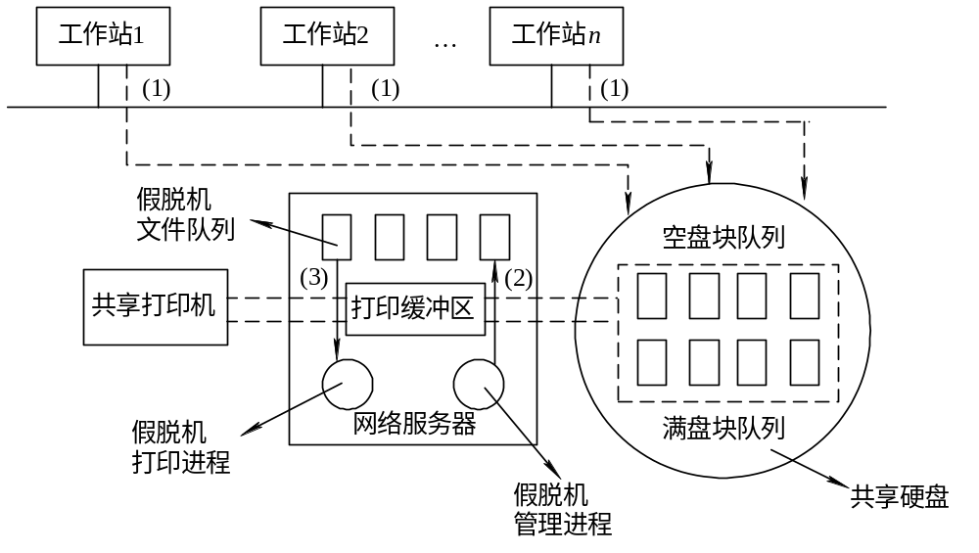
8.5.2 网络资源共享功能
以假脱机方式共享打印的示意

Slide 63
8.5.2 网络资源共享功能
2) 共享打印模式
(1) 客户/服务器模式。该模式又可采取两种方式控制共享打印机：① 在局域网中配置一台专门的打印机服务器，用来管理全网中的多个共享打印机。② 由网络(文件)服务器管理共享打印。目前大多数LAN都采用这种方式。这时，网络服务器上可连接一台或多台打印机，由服务器中的文件/打印服务管理程序，统一管理网络服务器中的文件及各共享打印机。

Slide 64
8.5.2 网络资源共享功能
(2) 对等模式。该模式不仅允许在文件服务器上配置网络打印机，也允许在网络工作站上配置网络打印机。两者可以同样的方式提供网络打印服务。从网络打印服务的角度说，此时所有的服务器和工作站都是对等的，从而形成了完全分布式的网络打印模式，提高了打印服务的质量。

Slide 65
8.5.2 网络资源共享功能
3、分布式文件系统DFS
在现代大型信息系统中，可供共享的目录和文件通常都是分散地存放在多台计算机(服务器)系统中，这样，用户要访问分散的目录和文件是不方便的，只有将这些分散的目录和文件有机地组织在一起，以形成一个分布式文件系统后，用户才能方便、迅速地访问各个服务器中的共享目录和文件。为此，在Windows NT Server 4.0 (简称NTS 4.0)版本发表后不久，Microsoft就提供了分布式文件系统DFS(Distrabuted File System)，但它并未包含在NTS 4.0中，而是在NTS 5.0(即Windows 2000)版本中内置了经过改造的DFS版本。

Slide 66
8.5.2 网络资源共享功能
当人们已经拥有了一台配置了Windows 2000的计算机系统时，便可利用DFS工具来建立一个分布式文件系统。即先利用DFS工具来建立一个共享目录，称之为DFS根目录； 再在此根目录下建立若干个子目录，这些子目录既可以是常规的本地子目录，也可以是一个个连接点。令这些连接点指向一些其它计算机系统上的共享目录和文件，这样，就把人们感兴趣的所有有关的共享目录和文件与DFS根目录下的分布式文件系统建立了连接。

Slide 67
8.5.2 网络资源共享功能
在NTS 5.0中共设置了以下几类这种连接点：第一类连接点为Inter-DFS，用于指向另一个计算机系统中的DFS根目录；第二类连接点是Mid-level，用于指向另一系统中的一个普通目录和文件；第三类是Alternate Volume连接点，它同时指向多个完全相同的文件和目录，用于提供容错功能；第四类是Down-level Volume连接点，用于指向F级卷。所谓F级卷，是指非NTS 4.0和NTS 5.0的共享目录和文件。

Slide 68
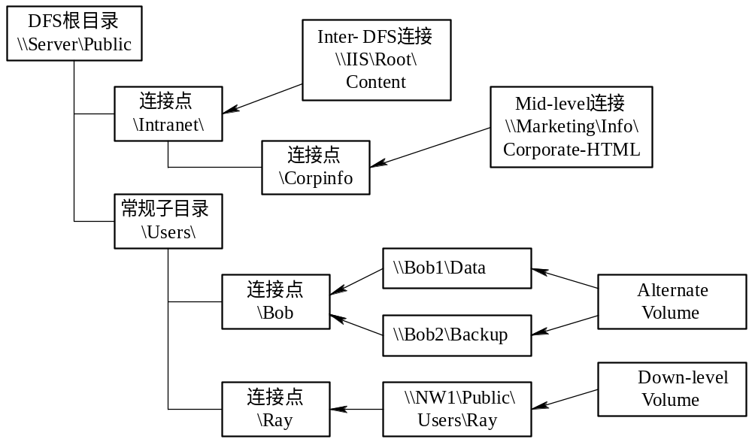
8.5.2 网络资源共享功能
分布式文件系统DFS

Slide 69
8.5.3 应用互操作功能
1、信息的“互通性”
所谓信息的“互通性”，是指在不同网络的结点之间能实现通信。而妨碍信息“互通性”的主要因素，是各个网络使用了各不相同的传输协议。
【例如】在将X.25分组交换网和一个配置了Netware 网络操作系统的以太网互连时，由于在分组交换网中配置的是X.25协议，而Netware 所用的是SPX/IPX协议，因此在这两个网络之间无发实现通信。

Slide 70
8.5.3 应用互操作功能
在完成了网络之间物理上的连接之后，应再采取措施实现信息的互通。实现信息的互通的一种有效方法是为互连网络中的所有各网站，都配置同一类型的传输协议，以实现各个网络之间的通信。由于传输控制协议/互联网协议(简称TCP/IP)是当前用得最为广泛的传输协议，几乎所有的广域网和局域网都能支持这种协议，该协议已在事实上成为传输协议的国际标准，因此，目前主要是利用TCP/IP来实现信息的“互通性”。

Slide 71
8.5.3 应用互操作功能
2、信息的“互用性”
在利用TCP/IP协议实现了不同网络之间信息的“互通性”之后，一个网络中的用户并不能访问另一个网络文件系统中的文件，或者说，一个网络中的用户不能操作另一网络文件系统的文件，这是因为两个系统中与文件操作相关的命令是各不相同的，即此时尚不具有信息的“互用性”。所谓信息的“互用性”是指，在不同的网络中的站点之间能实现信息的互用，亦即一个网络中的用户能够去访问另一个网络文件系统(或数据库系统)中的文件(数据)。

Slide 72
8.5.3 应用互操作功能
然而在互连网络中，由于在不同网络中所配置的网络文件系统(或数据库系统)各不相同，他们各有自己的文件命名方式和存取文件的命令，以及使用了各不相同的文件结构，于是此时便发生了与实现不同网络之间信息互通性时相类似的问题，亦即，由一个源网络中的用户发往一个目标网络去的文件访问命令不能被目标网络所识别。
是否可以采取与信息的“互通性”相同的方法，利用一个网络文件系统协议，来沟通不同网络中的文件系统。遗憾的是，由于网络文件系统协议的复杂性，目前世界上尚无一个类似于TCP/IP那样能被广泛接受的网络文件系统协议。当前相对比较流行的是由SUN公司推出的网络文件系统协议NFS。类似地，信息的“互用性”除了包括能访问另一系统中的网络文件系统之外，还应能解决在不同网络数据库系统中的数据共享问题。

Slide 73
8.5.3 应用互操作功能
1) 网络文件系统协议NFS
NFS(Network File System)是一种用于TCP/IP网络上的客户/服务器协议。在NFS协议中包括一系列的命令和服务，这些命令和服务涉及到客户访问文件服务器上的文件系统、共享打印机，以及文件传输等，客户还可利用NFS命令去控制和访问远程文件系统；服务器则是根据请求者的请求做相应的处理，并将结果返回给请求者。NFS在提供这些服务时，要利用外部数据表示协议XDR(External Data Representation)和远程过程调用RPC(Remote Procedure Call) 。

Slide 74
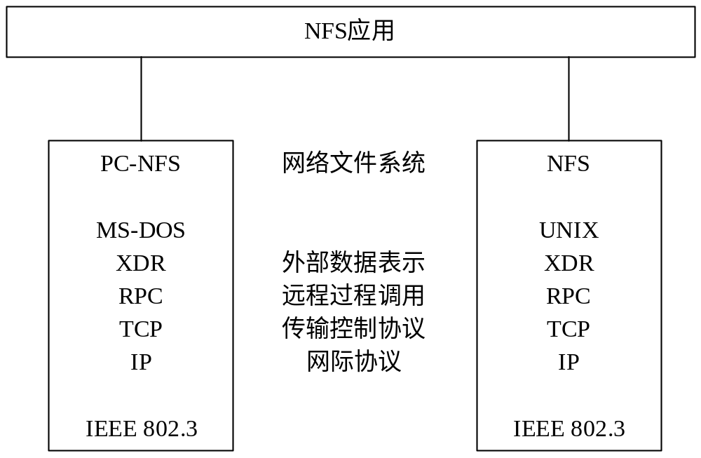
8.5.3 应用互操作功能
NFS、XDR和RPC之间的关系

Slide 75
8.5.3 应用互操作功能
2) 外部数据表示协议XDR
XDR是处于OSI/RM中的表示层，主要用于处理在不同体系结构中的计算机之间的数据表示不一致时所出现的问题。假如在网络中，有一台客户机上的用户要访问某服务器上的文件系统，此时，它将利用NFS协议中的命令去控制和访问远程文件传输。客户机上的NFS将调用XDR过程，后者把要传送的数据表示转换为与机器无关的数据表示，然后，调用RPC将数据发送给服务器。该服务器上的接收程序又调用XDR过程，把与机器无关的数据表示转换为服务器上的数据表示。XDR所使用的语言与C语言类似，能简捷地描述复杂的数据结构。RPC和NFS等协议都可使用XDR来描述它的数据结构。

Slide 76
8.5.4 网络管理功能
1、网络管理的目标
(1) 增强网络的可用性。可以通过多种途径来增强网络的可用性：① 通过预测及时地检测出网络设备和线路的故障，并迅速采取措施将故障修复；② 采取冗余措施，亦即，为关键设备和线路配置冗余的设备和线路。

Slide 77
8.5.4 网络管理功能
(2) 提高网络的运行质量。为了提高网络的运行质量，应随时对网络中各主要设备的负荷及各线路上的流量进行监测，以便及时发现问题，及时进行调整。
(3) 提高网络的资源利用率。通过网管功能，对网络中的关键设备和线路进行长期的监测，然后根据监测资料来充分、准确地掌握网络中各网络设备和线路的利用情况，在此基础上再对网络资源进行合理的调整，以提高这些资源的利用率。

Slide 78
8.5.4 网络管理功能
(4) 保障网络数据的安全性。对安全性的基本要求是： 所有在网络中保存的文件和数据，不能被非核准的用户截获，更不能被他们修改和伪造。为了保障网络中文件和数据的安全性，通常采取了多级安全保障机制。
(5) 提高网络的社会和经济效益。通过增强网络的可靠性，改善和提高网络资源的利用率，保障网络中数据的安全性，以及提供网络的优质服务等措施，可以吸引更多的用户入网，降低网络的运行成本，这样也就有效地提高了网络的社会和经济效益。

Slide 79
8.5.4 网络管理功能
2、网络管理的功能
网络管理功能涉及到网络资源和活动的规划、组织监视、计算和控制等方面。已往各公司所推出的网络管理软件，都各有所侧重；而国际标准化组织(ISO)为网络管理定义了差错、配置、性能、计费和安全五大管理功能。
(1) 配置管理。配置管理涉及到定义、收集、监视和控制以及使用配置数据。配置数据包括网络中重要资源的静态和动态信息，这些数据通常会被广泛使用。配置管理用来监控网络的配置数据，允许网络管理人员能生成、查询和修改软硬件的运行参数及条件，以保证网络的正常运行。

Slide 80
8.5.4 网络管理功能
(2) 故障管理。故障管理的主要目的是为网络操作员提供快速发现和修复故障的手段。故障管理设施通常是用来检测网络中所发生的异常事件，以发现故障，然后根据故障的现象采取相应的跟踪、诊断和测试措施；还要在日志上记录下故障情况。
(3) 性能管理。通过收集网络各部分使用情况的统计数据，来分析网络的运行情况，如网络的响应时间、网络的吞吐量、网络的阻塞情况，以及网络的运行趋势，从而可以得出对网络的整体和长期的评价；也可以通过性能管理，将网络性能控制在用户能接受的水平。

Slide 81
8.5.4 网络管理功能
(4) 安全管理。由安全管理提供某种安全策略，据以实现对受管资源的访问。安全管理的主要工作有：① 操作员管理：定义合法操作员及其权限和管理域；② 访问控制管理：规定网络用户对网络资源的访问权限，限制非法用户对网络资源的访问；③ 审计管理：通过使用日志等手段，对所关心的事件进行调查；④ 密钥分配：为保密设备的保密协议分配应使用的密钥等；⑤ 防止病毒。
(5) 计费管理。计费管理用于监视和记录用户使用网络资源的种类、数量和时间，对用户所分配到的资源的使用进行计费。在计费管理中所涉及到的具体功能有：搜集计费记录，计算用户账单，网络经济预算，检查资费变更情况，分配网络运行成本等。

Slide 82
8.5.4 网络管理功能
3、网络管理模型
在现代网络中，普遍采用管理者/代理者模型。管理者是指驻留在管理系统中的，用于发出管理命令和接收代理者发来的通知的软件；代理者是指驻留在受管对象系统中，用于接收并执行管理者发来的命令，提供受管对象的视图并发出用于反映受管对象行为的通知的软件。
在基于管理者/代理者模型的网络管理中，网络管理软件是由网络管理者(软件)和代理程序Agent组成的。网络管理功能的实现，是通过它们之间的多次交互来完成的。

Slide 83
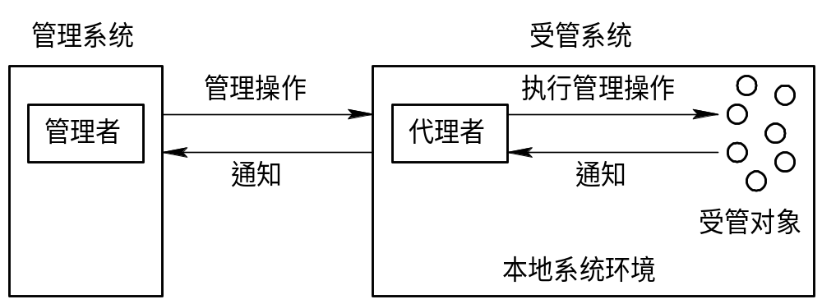
8.5.4 网络管理功能
管理者/代理者及它们之间的交互

Slide 84
第八章 网络操作系统
8.1 计算机网络概述
8.2 网络体系结构
8.3 Internet与Intranet
8.4 客户/服务器模式
8.5 网络操作系统的功能
8.6 网络操作系统提供的服务

Slide 85
8.6 网络操作系统提供的服务
8.6.1 域名系统(DNS)
1、域名系统的层次结构
Internet的域名是由几段构成的，域名空间呈现倒树形结构，即它可分为若干个层次，顶层是树根，在树根下是若干个顶级域名，再下是二级域名、三级域名和四级域名。
域名系统(Domain Name System)同样也采用倒树形结构，对应于域名的层次。在DNS的顶部是根服务器，下面是若干个顶级域名服务器，再下面是二级域名服务器……。由上级域名服务器管理属于它的下一级域名服务器。

Slide 86
8.6.1 域名系统(DNS)
例如，一个企业网络将可以选择的所有域名放在一个域名服务器中，也可以选择运行在若干个域名服务器中；同样，在一个域名服务器中都只装入域名体制中对应层次的一部分域名和IP地址。这里，一部分的含义是：它可以是完全对应于一个域名服务器，也可以是几个域名服务器。当前大多数连接到Internet上的公司、学校等网络，都具有一个本地域名服务器，每个服务器都包含了连接到其它域名服务器的信息，这样，由这一大批(成千上万个)服务器形成一个大型的分布式数据库系统。

Slide 87
8.6.1 域名系统(DNS)
2．域名解析
在域名系统中的每台本地域名服务器，都配置了一个域名解析器软件。所谓域名解析，是指将主机域名转换为对应的IP地址，而把完成该功能的软件称为域名解析器。由于每个域名服务器都掌握其下属的域名服务器的地址和根域名服务器的地址，因此，经过几次查询，在域名树中总可以找到用户所需域名对应的IP地址。DNS是基于客户/服务器模式的系统，因此在查询IP时，通常需要经过多次客户和服务器之间的交互。

Slide 88
8.6.1 域名系统(DNS)
当一个用户A进程要查询用户B所在主机的域名时，他可以按下述步骤进行：
(1) 客户首先向本地域名服务器发出查询请求包IP(netlab.cs.nakai.edu.cn)；
(2) 如果本地服务器不知道该域名，便向顶级域名服务器发出查询请求包IP(netlab.cs.hankai.edu.cn)；
(3) 顶级服务器通常不知道查询的域名，但它知道所有下属域名服务器的IP地址(202.113.16.10)，因此，它便将所查询的第二级域名服务器的IP地址，返回给本地服务器；
(4) 本地服务器又向第二级域名服务器进行查询；

Slide 89
8.6.1 域名系统(DNS)
(5) 由于它仍不知道所查询的域名，于是它便将所查询的第三级域名服务器的IP地址(202.113.27.1)返回给本地服务器；
(6) 本地服务器又向第三级域名服务器进行查询；
(7) 由于在第三级服务器中找到了所查询的域名，于是把该域名所对应的IP地址(202.113.56.10)回送给本地服务器；
(8) 由本地服务器将客户所查询的域名对应的IP地址传送给客户机。

Slide 90
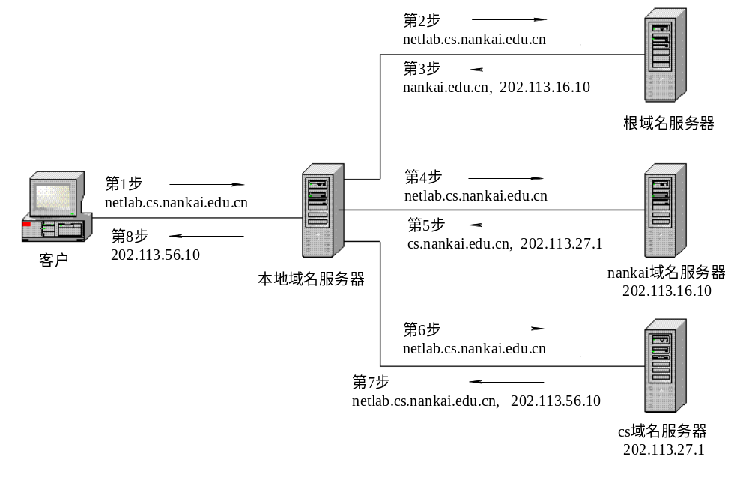
8.6.1 域名系统(DNS)
域名解析过程中客户与服务器的交互过程

Slide 91
8.6.2 目录服务
1、目录服务管理的对象
1) 物理设备
物理设备包括网络中的所有网络工作站、各种类型的服务器、网桥、路由器等。为了对这些物理设备进行管理，通常为它们建立一张目录表，表中的每个目录项中可以包括物理设备的标识符、设备类型。对工作站而言的设备类型，系指工作站所配置的OS，于是设备类型就有Windows 2000 、Windows XP、UNIX 等；对服务器而言的设备类型，则是指其所提供服务的类型，于是有文件/打印服务器、数据库服务器、电子邮件服务器、文件传输服务器、Web服务器等类型。此外，目录项中还包括设备的物理地址。

Slide 92
8.6.2 目录服务
2) 网络服务
目录服务还应能对每台物理设备所提供的网络服务进行管理。对于服务器而言，它所提供的网络服务可以是文件/打印服务、数据库服务等； 而对于某些工作站而言，它所提供的服务则取决于在工作站上所安装的应用。
3) 用户
在目录服务中也把用户作为管理对象。用户管理往往是通过对用户账户的管理实现的。为此，系统为每个用户设置一个账户，其中记录该用户的有关信息，包括用户名、用户口令、允许用户访问的时间段、允许用户使用的计算机名、用户账户的有效时限等。

Slide 93
8.6.2 目录服务
2．目录服务的功能
1) 用户管理
用户管理的主要任务，是保证核准用户能够方便地访问各种网络服务，禁止非核准用户的访问。对用户的管理是采用注册和登录的方式。所谓注册，是指由网络管理员在服务器上为用户建立账户、设置口令和设置对资源的访问权限等；登录则是指每当用户要求上网时，便输入自己的账户名和口令，如果正确，即允许用户上网访问网上的各种自己有权访问的资源。如果用户希望访问网络中N台服务器，就必须在这N台服务器上都进行登录，才可以对这N台服务器进行访问。但这样会使用户感到非常不便。有了目录服务后，任何用户都只需登录一次，便能访问网上所有被授权访问的资源。

Slide 94
8.6.2 目录服务
2) 分区和复制功能
随着网络规模的扩大和被管理对象的增多，在目录库中的目录项就非常多。如果将这些目录集中存放在某一个服务器上(集中式目录服务)，则每当用户访问网络资源时，都要求先访问该服务器，这不仅会使网络上通往目录服务器的信息流量增加，而且也潜在着不可靠性。一种行之有效的方法是将一个庞大的目录库分成若干个分区，再将这些分区的目录库分别复制到多台服务器中，且使每个分区被复制的位置尽量靠近最常使用这些对象的用户，在有的目录服务中还允许在一台服务器上存放多个不同分区的拷贝。

Slide 95
8.6.2 目录服务
3) 创建、扩充和继承功能
由于当前的一些目录服务都采用了面向对象的结构，这使得对目录对象的管理变得简单而有效。在这种管理中包括三方面的功能：
(1) 创建。在目录中创建新的对象，并对新的对象进行属性设置。
(2) 扩充。指对原有的目录服务进行功能上的扩充。
(3) 继承。目录管理下的继承，是指目录对象继承其它对象的属性和权力的能力。不论是Novell公司还是Microsoft公司，都提供了用于创建、扩充和继承的目录管理工具。

Slide 96
8.6.2 目录服务
4) 多平台支持功能
对于一个大型企业网络，通常可能包含多种类型的网络工作站和网络服务器，因而其目录服务也存在着在管理对象上的差异。这就要求目录服务具有跨越平台的能力，亦即，要求目录服务能支持网络上各种类型的工作站和服务器，更进一步，则要求目录服务应该与企业网络的平台无关，具有支持多种类型平台的能力。

Slide 97
8.6.2 目录服务
3、目录服务带来的好处
(1) 简化了网络管理。当要在一个含有数百个服务器、数千个用户的网络中，增加一台新服务器时，如果没有目录服务的帮助，则为使所有用户都能访问这台服务器，就需由网络管理员将这数千个用户的标识和口令等信息，以人工方式输入到新服务器上。但在设置了目录服务之后，只需为新服务器在网络的目录树上建立一个新的目录结点(项)，这样，网络上的所有用户便都可以访问该服务器。可见，设置目录服务大大地方便了网络管理员。

Slide 98
8.6.2 目录服务
(2) 方便了用户入网和访问。在无目录服务时，用户为了进入同一网络(或互连网络)中分散在各地的多个系统(服务器)，必须在各系统中都建立该用户的账户，从而造成了一个用户有多个账户的情况。多账户一直是网络管理中最麻烦的事，因为这样不仅要求用户和管理员都持有多个账户的记录，记住每个账户所用的口令，而且通常还要采取许多安全性措施，以解决多个账户之间的一致性问题。但在有了目录服务后，便可实现一个用户一个账户的单一登录性，也允许用户从网络中的任一结点对网络中的各个服务器进行访问。在访问时，网络上的业务还可以从一台服务器转移到另一台服务器。

Slide 99
8.6.2 目录服务
(3) 提高了网络的可用性。由于一方面在网络上的所有重要设备和所提供的服务，在目录中都有相应的目录项，在其中有着较详细的记录；另一方面，用户请求的网络服务并非限定是仅由某个服务器提供的，因此，当网络中有某个(些)服务器发生故障时，目录服务可以及时发现，并可将用户对该服务器的访问请求转送到其它服务器上，从而仍可保持网络的正常工作。

Slide 100
8.6.3 支持Internet提供的服务
1、Web浏览器软件和Web服务器软件
用户广泛使用的Web服务具有这样三个特点：一是它所管理和传输的信息是超文本文件，是由超文本标识语言HTML编写的文件(称为HTML文件)；二是Web所使用的基本协议是超文本传输协议HTTP；三是HTML文件是由统一资源定位器URL来惟一标识的。

Slide 101
8.6.3 支持Internet提供的服务
1) Web浏览器软件
为使客户机上的用户能进入Internet，在客户机上必须安装Web浏览器软件，安装了浏览器软件的客户机被称为浏览器，它是用户与Internet网之间的接口。用户可通过浏览器上网浏览。浏览器的基本功能是向Web服务器提出服务请求，并显示由Web服务器制作的显示信息。它本身并不具有很强的信息处理能力，因为信息的处理是由服务器来完成的。为了实现它与Web服务器之间的交互，浏览器必须支持HTTP协议。

Slide 102
8.6.3 支持Internet提供的服务
2) Web服务器软件
如前所述，在LAN中配置了Web服务器，而在Web服务器上所配置的软件，是用于向Web浏览器提供Web服务的，由此形成了浏览器/服务器模式。在小型LAN中可能只配置了一台综合服务器，此时该服务器兼作数据服务器和Web服务器等，这样，网络上的用户可通过浏览器向Web服务器提出请求，实现上网浏览的功能。政府部门、公司、学校等可以在Web服务上发布信息和广告。

Slide 103
8.6.3 支持Internet提供的服务
2、安装E-mail、FTP等多种服务软件
与Web类似，为使用户能获得Internet所提供的其它服务，如电子邮件服务、文件传输服务等，在客户机上也应当安装相应的协议软件(客户部分)，在LAN中也需要配置相应的服务器软件。显然这是一件相当繁琐的事。所幸的是，近几年来所推出的新的浏览器软件，已不是单纯地实现浏览器功能，还包括许多其它的服务功能，如E-mail服务、FTP服务、Telnet服务等。通常把这样的浏览器软件称为浏览器套件，如微软公司推出的Internet Explorer，简称IE，其IE 4.0、5.0和 6.0版本都集成了许多其它服务软件. 在近几年所推出的Web服务器软件中，除了能提供Web服务，同样也包括了许多其它的服务功能。如由微软推出的IIS(Internet Information Server)，它就能支持Internet所提供的多种服务，如Web、FTP、E-mail、SMTP等。

Slide 104
8.6.3 支持Internet提供的服务
3、在客户机上配置TCP/IP协议软件
为实现用户上网功能，在客户机上还必须配置TCP/IP协议软件，这可归结为如下两方面的原因：
1) 实现信息互通
当某个局域网LAN要和Internet互连时，首先必须解决的问题是信息互通，即从LAN某客户机上发出的信息，能顺利地进入Internet并到达指定的目标。由于在Internet中用于信息传输的是TCP/IP协议，这就要求LAN也必须支持TCP/IP协议，因此，在LAN中的客户机上都必须配置支持TCP/IP的协议软件。

Slide 105
8.6.3 支持Internet提供的服务
2) 建立在TCP/IP基础上的Internet
在浏览器和服务器之间交互时，必须使用HTTP协议。而该协议是建立在TCP/IP协议基础上的。另外，Internet所提供的许多服务也都是建立在TCP/IP上的。因此，要求LAN能支持TCP/IP协议，也就要求所有的客户机上都配置TCP/IP协议软件。事实上，从上世纪90年代中期以后推出的OS，如Windows 2000、Windows XP以及UNIX，都无一例外地配置了TCP/IP协议软件。

Slide 106
第七章 操作系统接口
That is all for today

